Slide 1

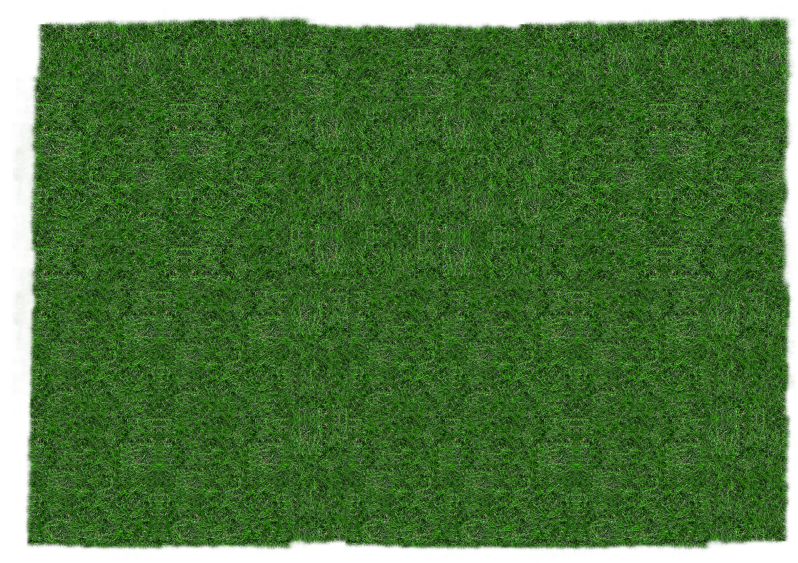


BORCELLE
SOCCER
Dimitar Atanasov 10 g

Slide 2


CONTENT
Управление на футболен отбор на C#
Обектно-ориентирано програмиране
10. клас
Изготвил: [D]
Предмет: Информатика / Програмиране

Slide 3


INTRODUCTION
Да се създаде програма на C#
Да се използва обектно-ориентирано програмиране
Да се моделира футболен отбор и неговите играчи

Slide 4



WELCOME
vВ проекта са използвани два класа:
Player – представя футболист
Team – представя футболен отбор
Всеки клас съдържа:
Свойства (Properties)
Конструктори
Методи

Slide 5

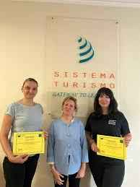
OUR CLUB
Свойства:
Name – име на играча
Number – номер на играча
Goals – отбелязани голове
Статично свойство:
TotalPlayers – общ брой създадени играчи

Slide 6
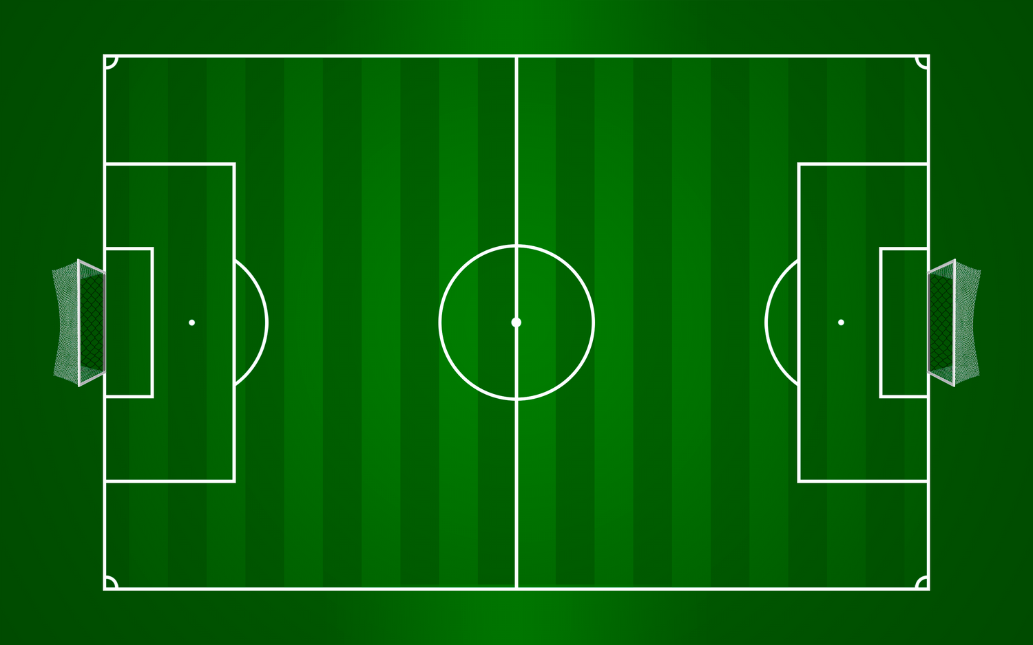
TEAM LINEUP
В класа Player има два конструктора:
Конструктор с име и номер
Конструктор с име, номер и голове
👉 Конструкторите се използват за създаване на обекти по различен начин.
08
02
07
6jt
10
06
03
01
11
04
09
05

Slide 7
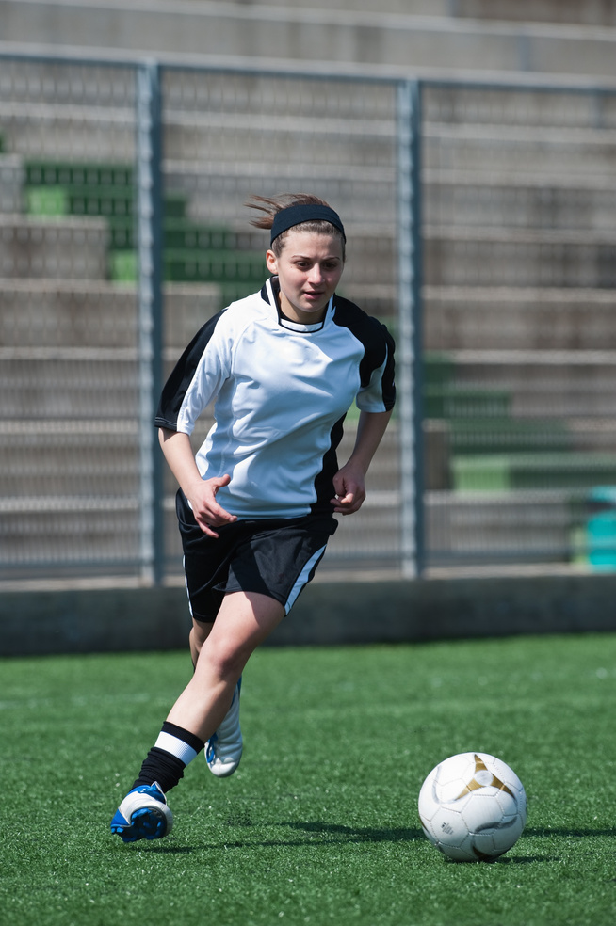


THE TEAM
Нестатични методи:
ScoreGoal() – увеличава броя на головете
GetInfo() – връща информация за играча
Статичен метод:
GetTotalPlayersInfo() – показва общия брой играчи

Slide 8

Класът Team описва футболен отбор.
Свойства:
Name – име на отбора
City – град
Players – списък с играчи

Slide 9


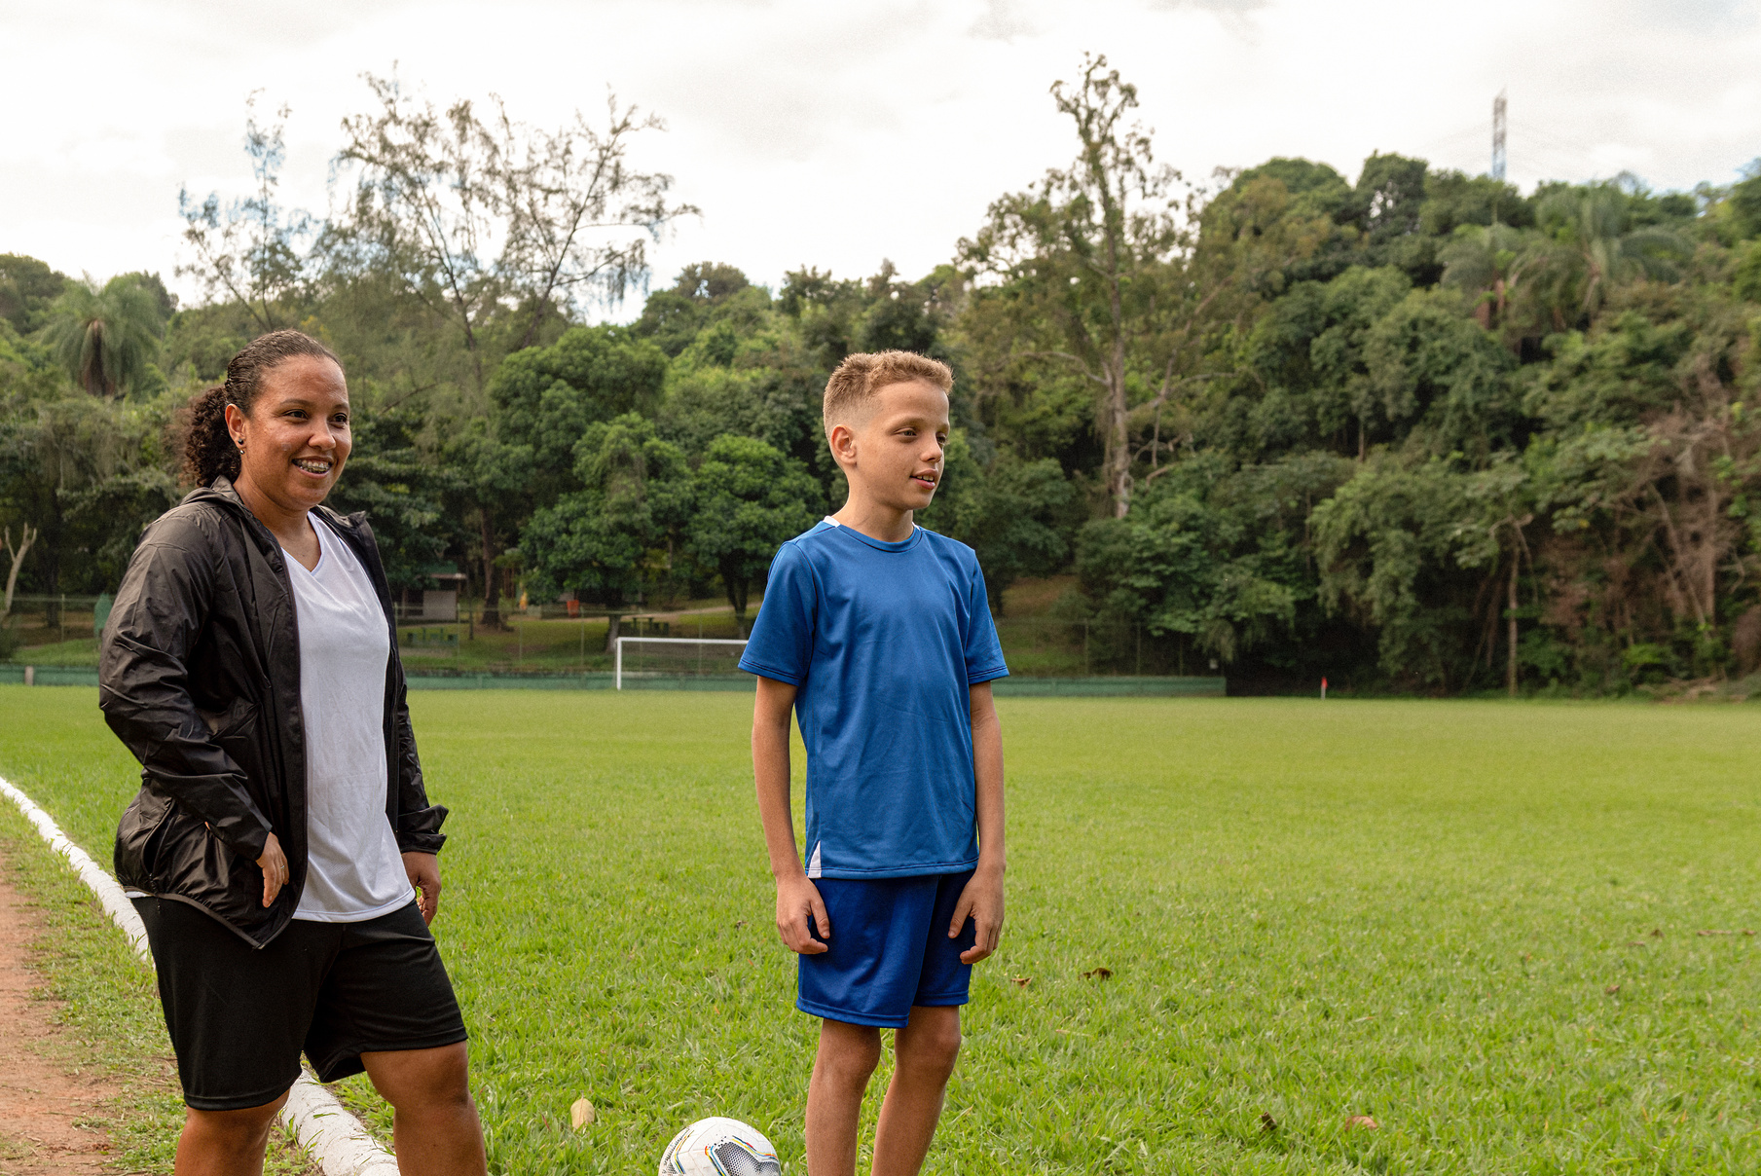

MANAGEMENT TEAM
Класът Team описва футболен отбор.
Свойства:
Name – име на отбора
City – град
Players – списък с играчи
Tova sum az
Tova e Daniel
Tova e Berkay

Slide 10



ФУНКЦИИ НА МЕТОДИТЕ:
AddWin() – добавя 3 точки при победа
AddDraw() – добавя 1 точка при равенство
Методите променят състоянието на о

Slide 11
STAR PLAYERS
Обяснение:
Статичният метод работи със статичното свойство
Извежда информация за всички отбори
Извиква се чрез името на класа

Slide 12

THANK YOU
FootballTeam team1 = new FootballTeam("Barcelona", "Xavi");
team1.AddWin();
FootballTeam team2 = new FootballTeam();
team2.AddDraw();
FootballTeam.ShowTotalTeams();

